Slide 1

CSED101 LAB 2016
2016-09-09

Slide 2

Scoring policy
  출석 5점 + Problem 5점 = 수업 한번당 10점
    단, 출석하지 않으면 무조건 0점.
    랩숙제(problem)는 다음날 23시 59분까지 제출하면 제출한 것으로 인정된다.
  지각
    랩 시작 전에 출석을 부른다. (출석 부를 때 없으면 지각으로 처리됨.)
    지각 3번은 결석 1번으로 처리된다.
  이론수업과 실습수업 합쳐서 6번 결석하면 F. (6번부터 F)

Slide 3

gcc/g++ : GNU C Compiler (Linux or cygwin)
MinGW : a port of gcc
Visual C++

Slide 4

Visual Studio Community 2015 무료 다운로드
  https://www.visualstudio.com/products/visual-studio-community-vs

Slide 5
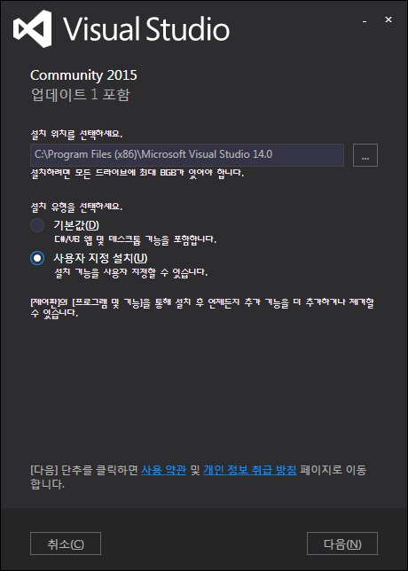
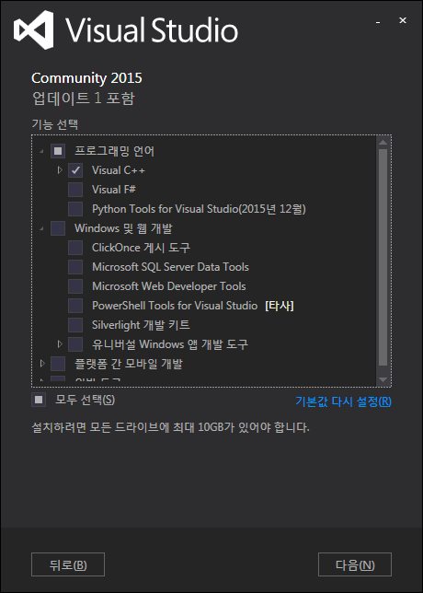

Slide 6
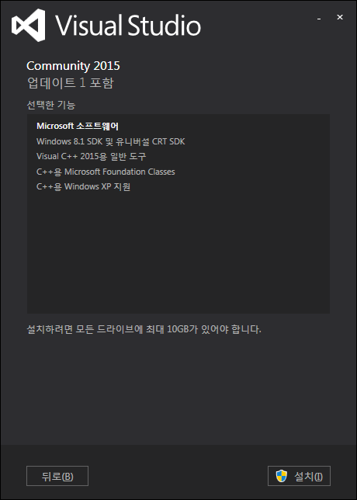
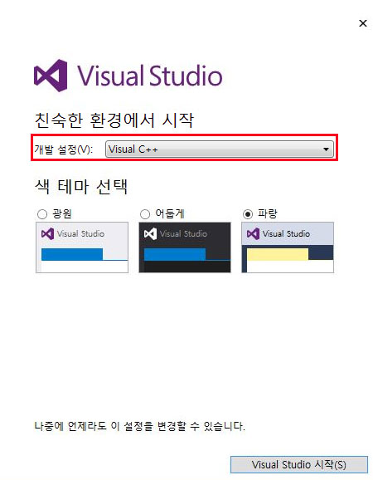
<설치 후, 시작화면>
※ 색 테마 변경
[도구]-[옵션]-환경-일반-색 테마

Slide 7

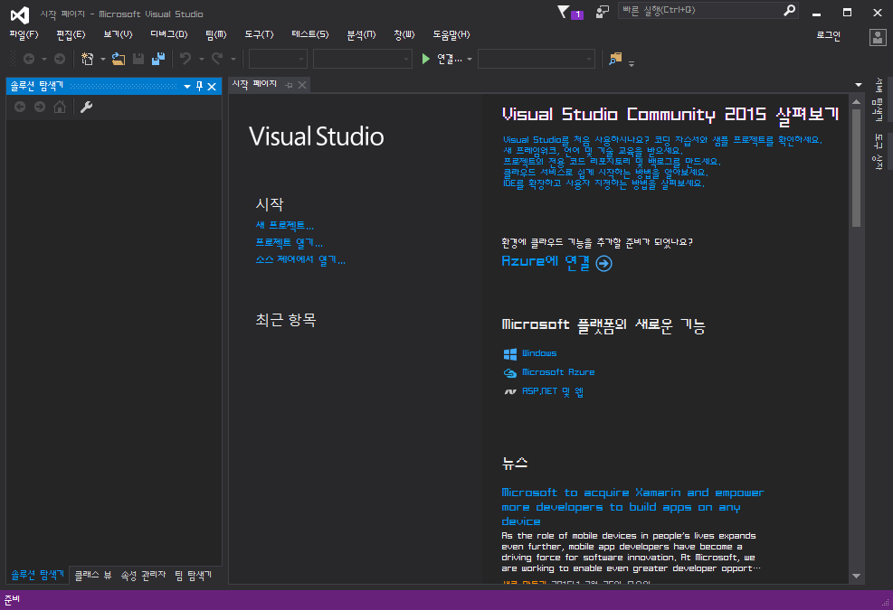

Slide 8
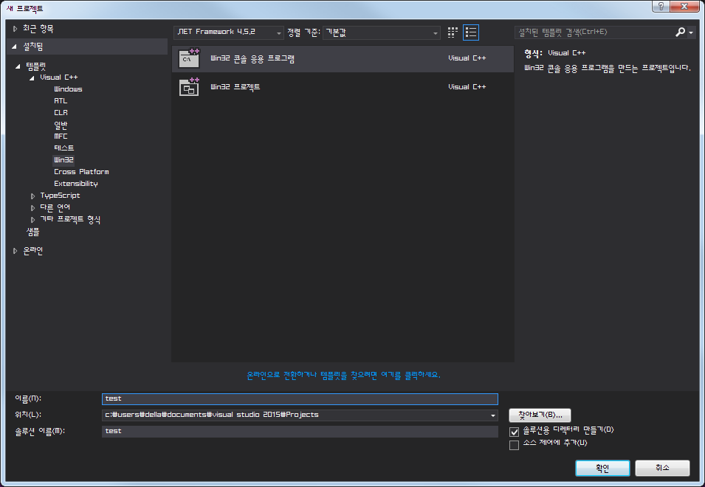
초기 화면에서 메뉴 [파일] → [새로 만들기] → [프로젝트]
2
1
3
4

Slide 9
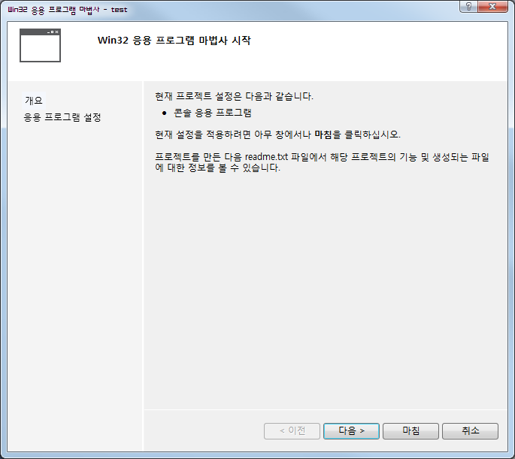

Slide 10
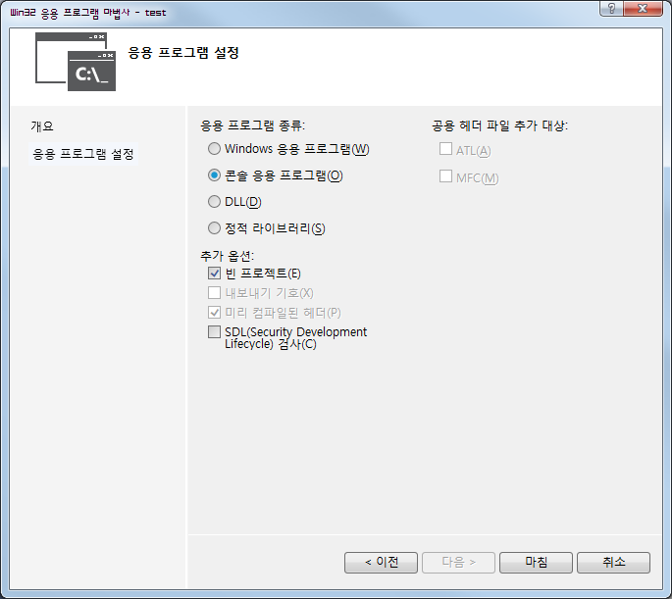
1
2
3
체크해제
4

Slide 11
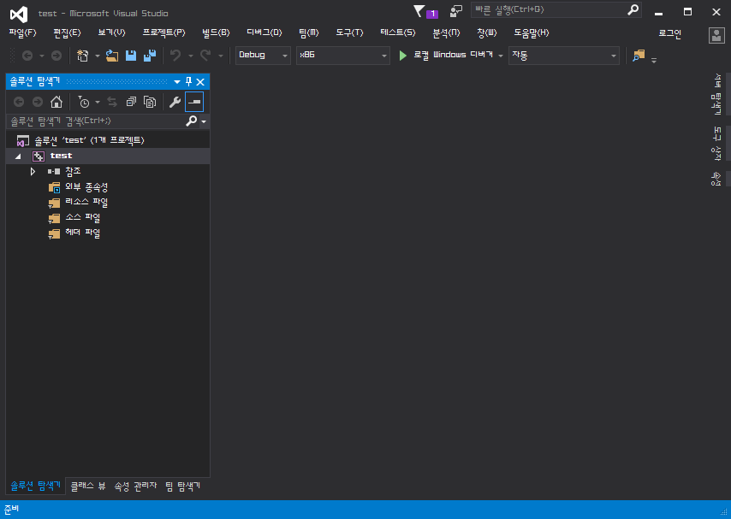

Slide 12
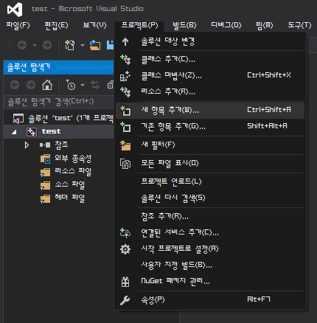
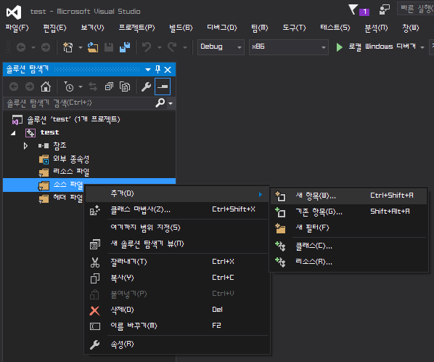
[프로젝트]→[새 항목 추가]를 하거나, test 트리에서 [소스파일] 오른쪽 클릭→추가→새 항목을 선택

Slide 13
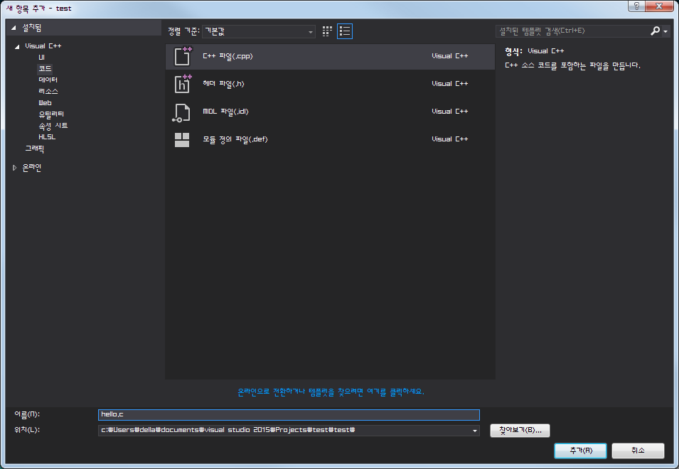
2
1
3
4

Slide 14
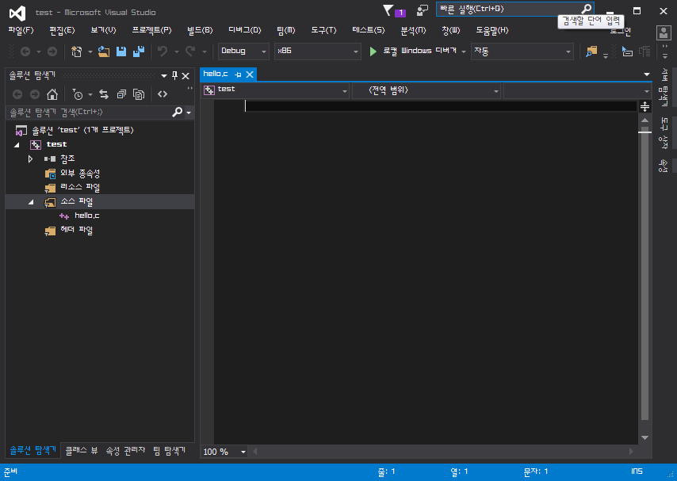
Code Editor

Slide 15
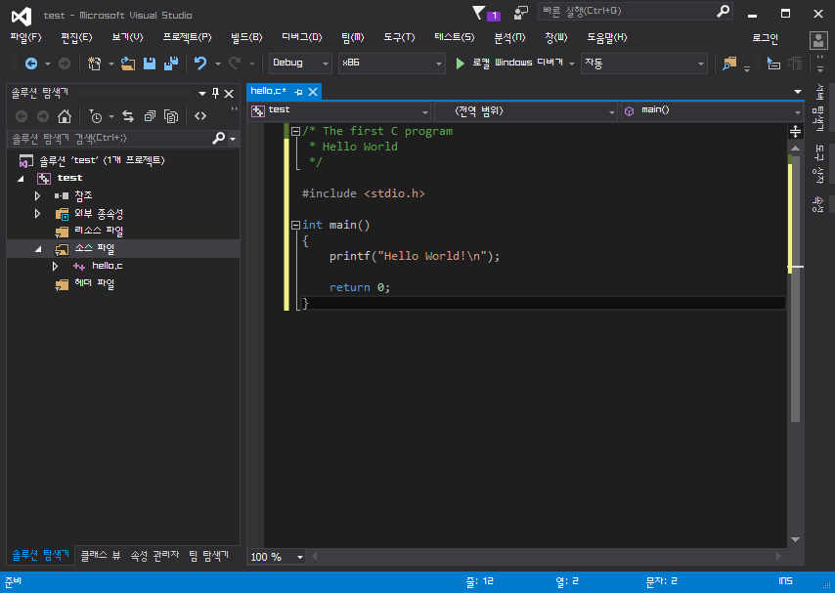

Slide 16
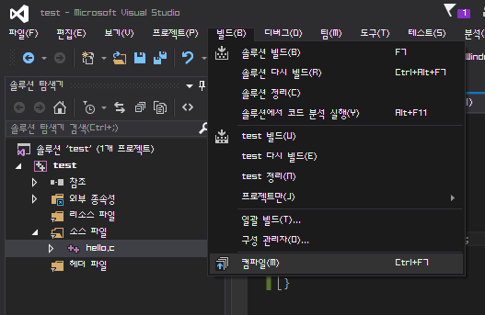

Slide 17
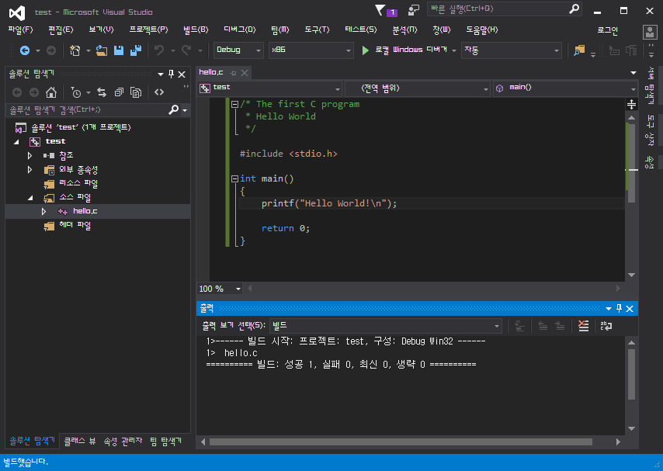

Slide 18
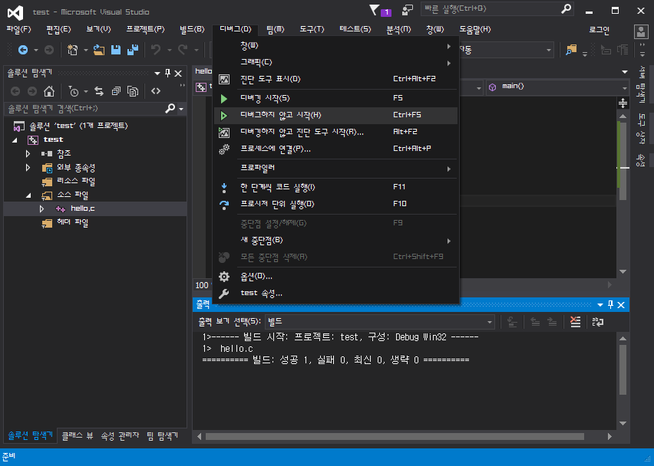

Slide 19
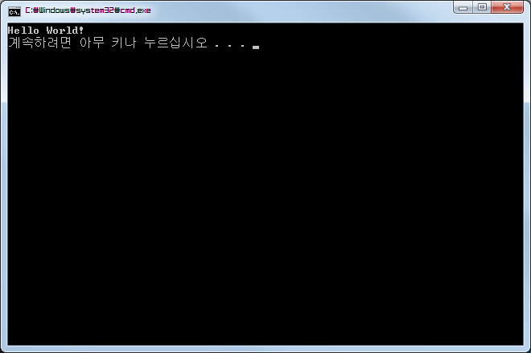

Slide 20
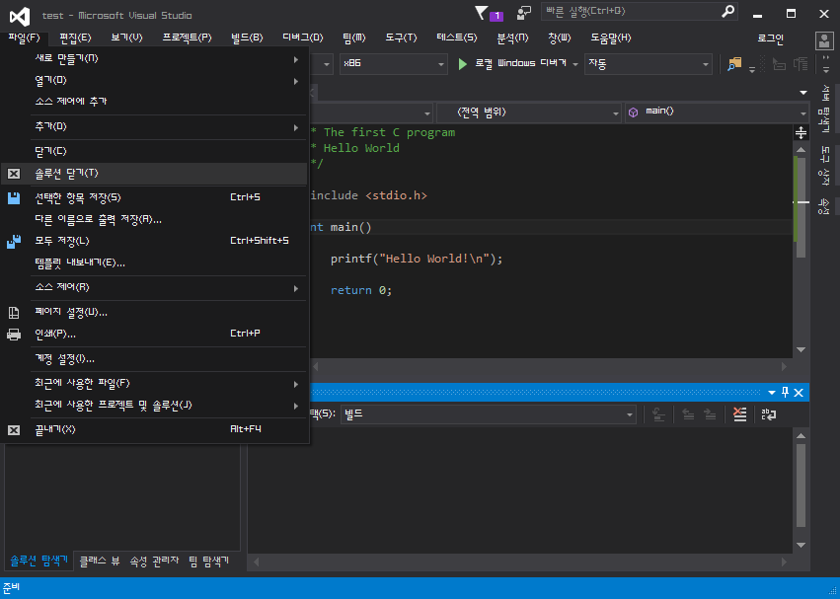

Slide 21
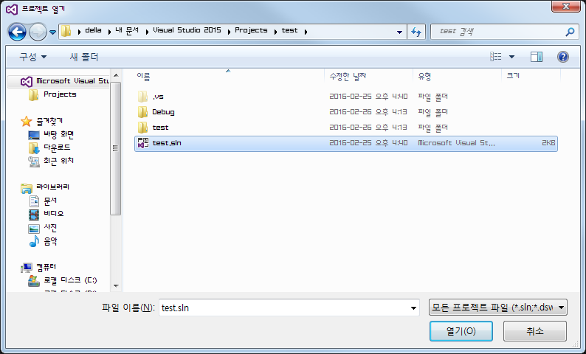
[파일]->[열기]->[프로젝트/솔루션]

Slide 22

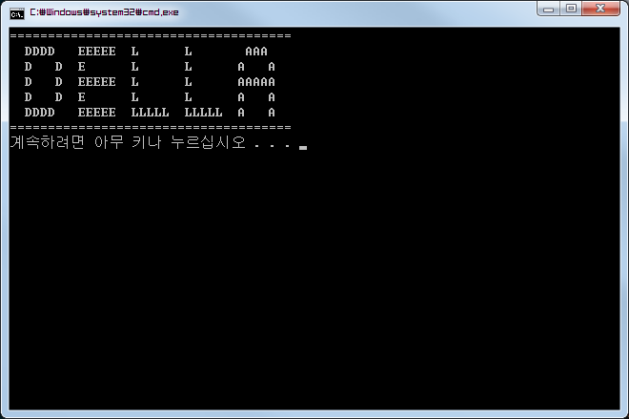
아래와 같이 자신의 포비스 아이디를 출력하는 프로그램을 작성하시오. (파일명:lab1.c)

